Slide 1
16장 형상 관리

Slide 2
학습 목표
소프트웨어 형상을 정의하고 형상 관리를 설명하여 보라.
문서의 동결은 왜 필요한가?
기준선 문서란 무엇인가?
변경 통제 프로세스를 설명하시오.
변경 요청서와 변경 승인 요청서의 차이점은 무엇인가?
형상 통제 위원회(CCB: Configuration Control Board)의 활동을 기술하시오.
형상 관리 계획에 포함되어야 하는 항목을 기술하시오.

Slide 3
형상(configuration)
형상(形象)이란 사물이 생긴 모양(form) 또는 이미지(image)를 의미한다.
그럼 소프트웨어의 형상은 어떤 모습일까?
눈에 보이지 않는 무형의 결과물인 소프트웨어의 모습을 설명하기가 쉽지 않다.
그러나 소프트웨어 개발 각 단계(또는 프로세스)마다 소프트웨어의 모습을 반영한 문서 산출물을 생산하게 되므로 결국 소프트웨어의 형상은 개발 과정에서 생산되는 산출물인 문서로 설명되고 이해될 수 있다.
소프트웨어의 형상관리는 바로 이러한 소프트웨어의 형상인 각 개발 단계의 산출물을 관리하는 모든 활동이라 할 수 있다.

Slide 4
소프트웨어의 변경
소프트웨어 개발에 있어 나타나는 근본적인 특징은 사용자로부터의 요구사항이 계속하여 변한다는 점이며 엔지니어들 또한 기술적인 면에서의 수정을 필요로 한다.
소프트웨어의 변경은 불가피하다고 볼 수 있다.
변경은 개발과정에서 뿐만 아니라 개발된 소프트웨어를 인도한 후 유지보수를 하는 과정에서도 발생한다.
제품을 개발하거나 유지보수하는 과정에서 변경(change)을 통제하는 절차는 소프트웨어 개발 과정의 산출물들을 관리하고 고품질의 소프트웨어를 얻기 위해 매우 중요하다.
특히 대형 프로젝트의 경우 변경이 통제되지 않는다면 거꾸로 변경이 우리를 억압하고 심각한 혼동 상태를 야기시킨다.

Slide 5
소프트웨어 형상 관리
소프트웨어 형상 관리는 소프트웨어의 개발 및 유지보수 과정에서 발생하는 각종 결과물(문서, 프로그램, 하드웨어)들에 대한 계획, 개발, 운용 등을 종합하여 시스템의 형상(모습)을 만들고, 이에 대한 변경을 체계적으로 관리, 제어하기 위한 활동이다.
소프트웨어 개발 프로세스가 시작하여 끝날 때까지 소프트웨어에 발생하는 문제를 해결하기 위해 요구되는 일련의 추적 및 제어 행위를 포함한다.
변경을 제어하지 못하는 경우 혼란이 가중되고 생산성이 떨어지게 된다.
소프트웨어의 생명 주기 동안 형상 항목을 제어하고 기록하여 혼돈을 피하는 완전성을 얻으려는 행위이다.

Slide 6
기준선 문서(baselined document)
소프트웨어 형상 관리는 엔지니어링의 각 단계에서 산출물인 문서들이 만들어지면 이를 고정시키는 과정을 요구한다.
설계 단계에 들어가기 전에 요구사항을 동결(freezing)하여 유일한 버전으로 정의하는 일은 프로젝트 관리상 필요하다.
날아다니는 목표를 잡는 것 보다 고정되어 있는 목표를 잡는 일이 쉬운 것과 같은 이치이다.
문서의 동결은 변경을 제어하려는 형상 관리의 일부이다.
공식적인 검토 및 합의가 끝나 동결된(서명되어 공식적으로 승인된) 문서를 기준선 문서(baselined document)라고 부르며, 기준선 문서는 개발을 위한 기준이 되고, 공식적인 변경 절차를 통해서만 변경될 수 있다.

Slide 7
문서들의 동결
형상 관리 항목인 문서들의 동결은 일반적으로 공식기술검토회를 통해 합의한 상황에서 서명함으로써 얻어진다.
문서에 대한 기술적 검토를 거쳐 이해 당사자들이 서명하여 승인되면 형상 관리 담당자는 기준서 문서로 공식화될 형상 항목을 데이터베이스나 정의된 저장소(repository)에 보관한다.
형상 관리 담당자는 전반적인 형상관리 업무를 수행하고 형상 항목을 관리하는 책임을 갖는다.
지금은 많은 조직에서 자동화된 형상 관리 도구를 사용하여 서버에 저장한다.

Slide 8
소프트웨어 형상 항목
(SCI: Software Configuration Item)
소프트웨어 개발 프로세스의 각 단계(일반적으로 액티비티)마다 산출물이 만들어지고 이에 대한 동결이 이루어진다.
형상 관리의 최소 단위는 형상 항목으로서 소프트웨어 또는 하드웨어 요소의 집합으로 구성된다.
형상 관리 대상이 되는 단위로서 작업산출물을 의미하며, 소프트웨어 요소의 집합으로 형상 관리의 목표물이 된다.
소프트웨어 형상 항목은 소프트웨어 개발 및 관리 프로세스 각 단계의 결과물로 만들어지며, 서로 구별되고 이름이 붙여져 관리되어야 하는 기본 단위이다.

Slide 9
형상 항목 예시
시스템 명세서
소프트웨어 프로젝트 계획서
소프트웨어 요구사항 명세서
예비 사용자 매뉴얼(Preliminary User Manual)
설계 명세서
원시 코드 목록
  시험 계획과 절차
  시험 사례와 기록된 결과
운영과 설치 매뉴얼
실행 가능한 프로그램
데이터베이스 스키마(scheme)와 파일구조
구축된 사용자 매뉴얼
유지보수 문서
소프트웨어 공학을 위한 표준과 절차

Slide 10
형상 항목 식별
(Identifying Configuration Items)
제어해야 하는 소프트웨어 항목과 각 항목의 버전을 식별하기 위한 규칙은 프로젝트 수준에서 계획 단계에서 미리 마련되어 있어야 한다.
형상식별은 소프트웨어 개발 과정에서 만들어지는 산출물들을 파악하고 각각의 형상 항목을 유일하게 식별하며 추적성을 제공하여 접근 가능하도록 만드는 일이다.
프로젝트 계획 단계에서 형상 항목을 찾아내고 형상 항목과 그 버전이 어떻게 명명(이름 부여)되어 구별될 것인지 서술하고, 형상 항목을 정의, 추적, 저장 및 검색하기 위해 수행되는 활동을 기록하여야 한다.
소프트웨어 형상 관리 계획 문서에 형상 항목을 식별하여 기술하는 것이 일반적이다.

Slide 11
형상 통제(Configuration Control)
기준선 문서가 된 형상 항목에 대한 수정은 일반적으로 이와 연관된 모든 당사자들이 동의한 후에 이루어져야 하며 이를 위해 승인 절차를 필요로 한다.
이는 적절한 승인 절차를 거쳐야만 데이터베이스에 저장되어 있거나 보관되어 있는 문서를 수정할 수 있는 권한을 갖는 것을 의미하며, 이를 접근 제어(access control), 동기화 제어(synchronization control)라 부른다.
형상 통제는 기준선이 된 형상 항목에 대한 변경을 요청, 평가, 승인(또는 반려, 연기)하는 절차를 기술하고 실행하는 활동이다.

Slide 12
신규 형상 항목 등록
신규로 만들어진 형상 항목의 경우 신규등록요청서를 작성하여 새로운 문서(형상 항목)를 등록하게 된 사유를 밝히고 신규등록요청서에 문서를 첨부하여 승인을 받아야 한다.
이 승인 과정은 일반적으로 기술 검토회를 거쳐 합의점을 도출한 후 이루어진다. 이 때 신규등록요청서는 새로 생성된 문서를 기준선이 마련된 형상 항목으로 등록하겠다는 것을 요청하는 문서이며, 승인을 통해 초기 승인 버전(최초 기준선 문서)이 만들어진다.
결재 과정에서 검토 결과 부적절하다고 판단되는 내용이 있어 한 명이라도 반려하면 문서는 승인되지 않고 요청서 작성자에게 전달되어 보완하도록 조치한다.

Slide 13
변경 통제(Change Control)
소프트웨어의 경우 변경은 흔히 일어나는 일이며 피할 수 없는 현상이라 여겨진다.
소프트웨어를 개발하는 도중 고객으로부터 요구사항 변경을 요청받는 경우도 있고, 개발자에 의해 오류가 발견되어 변경이 요구되기도 하고, 또한 제품 개발이 완료되어 고객에게 인도된 후 사용 중에 문제점이 발견되어 변경이 요구되기도 한다.
변경 통제는 기준선이 된 형상 항목에 대한 변경을 요청, 평가, 승인(또는 반려, 연기)하는 절차를 기술하고 실행하는 활동이다.
변경 통제는 형상 항목의 변경 요구를 검토 및 승인하여 적절한 통제를 구현하는 것이다.

Slide 14
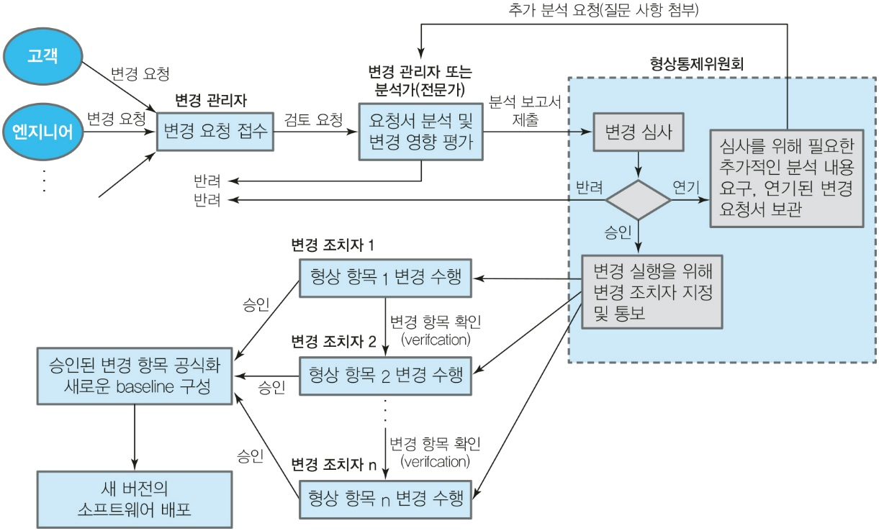
변경 통제 프로세스

Slide 15
변경 요청서
변경 요청서
<변경 발기인 정보>
이름 | 홍길동 |  | 연락처 | 042-xxx-xxxx
e-mail | gdhong@naver.com |  | 소속 | 쇼핑몰 관리자
<변경 관련>
변경 요청서 제목 |  | 실시간 계좌이체 기능 추가 구현을 위한 변경 요청서
변경 요청일 |  | 2012-07-18
변경 요청 사유 |  | 현재 온라인입금은 무통장 입금 방식만 허용하고 있음. 무통장 입금은 별도의 인터넷 뱅킹 시스템이나 ATM 기기 등을 이용해야 하므로 다소 번거로움이 있음. 실시간 계좌이체 기능이 제공된다면, 고객들이 보다 편리하게 실시간으로 결제를 진행할 수 있고, 관리자가 따로 온라인입금 처리를 수행하지 않아도 되기 때문에 고객과 관리자 모두에게 향상된 편의성을 제공할 수 있음.
변경 우선사항 |  | □ 긴급 ■ 높음 □ 보통 □ 낮음
<형상(변경) 관리 담당자>
이름 | 김도움 |  | 연락처 | 042-xxx-xxxx
e-mail | help_kim@naver.com |  | 소속 | Service Desk Team
<변경 분석 및 평가 담당자>
이름 | 이수정 |  | 연락처 | 042-xxx-xxxx
e-mail | crystal@naver.com |  | 소속 | 품질관리팀

Slide 16
형상 상태 기록 및 보고(reporting)
형상 변경에 관한 기록하고 자동화된 저장소와 도구에 의해 관리하는 것을 형상 상태 기록(Configuration Status Accounting)이라 하고, 형상 항목의 상태가 바뀔 때마다 이해 당사자가 그 결과를 알 수 있도록 조치하는 것을 형상 상태 보고(Configuration Status Reporting)라 한다.
형상 상태 보고는 형상 항목에 대한 상태가 바뀔 때마다 소프트웨어 개발자 또는 관련 부서가 변경 정보를 쉽게 얻을 수 있도록 조치하는 것이다.

Slide 17
형상 감사(auditing) 및 검토
형상 관리 계획서에 나와 있는 변경 관리 프로세스가 적용되어 변경이 적절하게 이루어졌는가를 감독하고 검사하는 것을 소프트웨어 형상 감사(Configuration Audit)라 하며, 기술적인 검토를 필요로 한다.
기술적 검토는 형상 항목에 대한 변경이 정확히 이루어졌는지 등 기술적 완전성을 평가하고 기준선을 설정하기 위해 필요하다. 또한 다른 형상 관리 항목들과 일관성이 있게 변경이 이루어졌는지 변경 확인(verification)을 위해 기술적 검토가 수행되어야 한다.
형상 감사는 형상 항목에 대한 기능 및 성능 요구사항이 만족되었음을 검사 시험한 기록을 조사하며, 구현되고 시험된 제품이 기능적 요구사항을 만족하는 것을 확인하는 과정이다.
형상 감사는 소프트웨어와 함께 배달될 문서들(형상 항목들)이 논리적으로 일관성을 확보하고 있는가를 확인한다.
또한 소프트웨어를 개발하며 변경, 기록, 보고하는 과정에서 제시되어 있는 변경 통제 절차에 따라 적절하게 형상 관리가 이루어졌는지 평가한다.
형상 감사를 위해 형상 감사의 목적, 감사 대상 형상 항목, 감사 일정과 절차, 감사 참가자, 승인 기준과 승인 시 발생할 구체적인 조치 등이 문서화되어 있어야 한다.

Slide 18
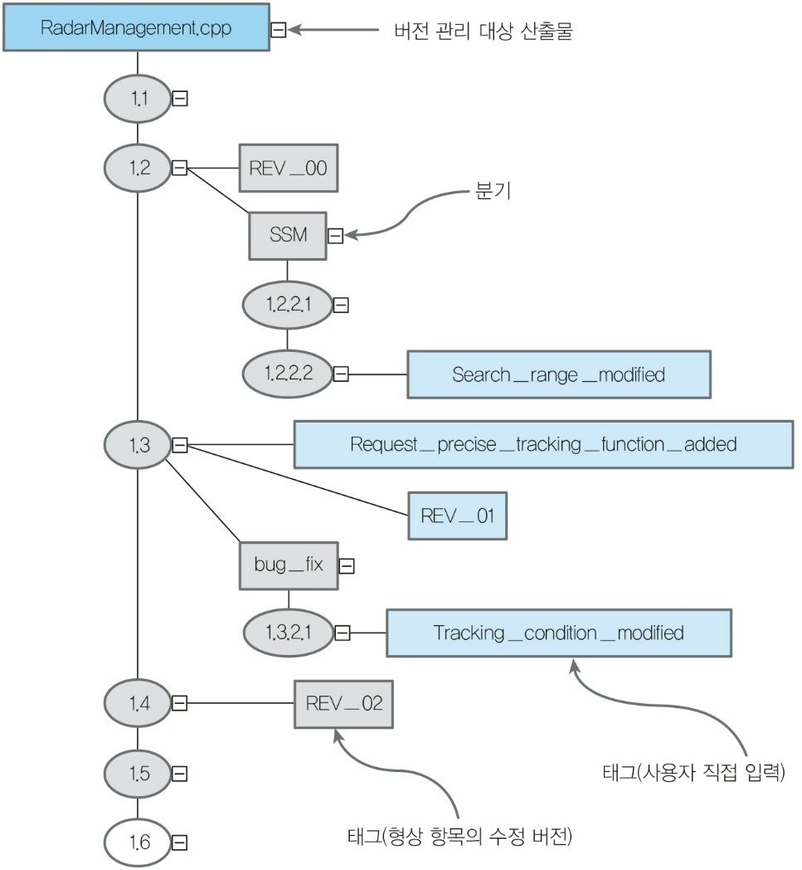
버전 그래프 (유도미사일 관리 모듈(RadarManagement.cpp)의 예)

Slide 19
형상 관리 계획 표준
형상 관리를 체계적으로 수행하기 위해 형상 관리 계획이 수립되어야 하며, 형상 관리 계획은 형상 관리를 체계적으로 하기 위해 요구되는 표준과 절차를 기술한다.
형상 관리 계획은 프로젝트 개발 초기인 계획 단계에서 이루어진다.
형상 관리 계획은 형상 개체를 식별하기 위해 요구되는 형상 항목 식별 활동, 형상 관리 활동을 달성하기 위한 책임과 권한을 가지는 사람 선정 또는 형상 통제 위원회(CCB) 활동 정의, 변경 제어와 버전 관리를 위해 요구되는 형상 관리 수행 절차와 표준 정의, 형상 관리에 사용되는 도구와 프로세스 명시, 형상 베이스라인 설정 계획, 형상감사 계획 수립을 포함한다.
IEEE 형상 관리 계획 (SCMP: Software Configuration Management Plans: IEEE Std 828-1998)과 국내 정보통신기술협회(TTA: Telecommunications Technology Association)의 소프트웨어 형상 관리 계획 표준(Standard for Software Configuration Management Plans: TTA.IE-828)

Slide 20
요약
기준선이 이루어진 문서들에 대한 체계적인 관리를 수행하는 것을 형상 관리라 하며, 네 가지 기능 즉, 형상 식별, 형상 통제, 형상 보고 및 형상 감사와 검토로 이루어져 있다.
소프트웨어 형상 관리는 소프트웨어 개발 라이프 사이클 전 과정에 적용되는 변경 관리 활동이다.
소프트웨어의 형상 항목으로는 소프트웨어 라이프 사이클 각 단계에서 나오는 산출물인 문서, 프로그램, 표준 및 절차 등을 포함한다.
형상 관리는 조직에 따라 달라질 수 있으나 많은 결재 과정을 거침으로서 변경 제어 과정이 매우 관료적이라고 느낄 수가 있다.

